Slide 1

การวัดและประเมินผลการเรียนรู้
Learning Measurement and Evaluation
ผู้ช่วยศาสตราจารย์ตีรวิชช์ ทินประภา
คณะครุศาสตร์ มหาวิทยาลัยราชภัฏสวนสุนันทา

Slide 2
การสร้างเครื่องมือการประเมินได้สอดคล้องและครอบคลุมตามมาตรฐานและตัวชี้วัด
การออกแบบการประเมินผลตามสภาพจริงโดยการบูรณาหลักสูตรกับบริบทสังคม การประเมินระดับนานาชาติ และระดับชาติ การนำผลการประเมินการเรียนรู้ไปแก้ปัญหาและพัฒนาผู้เรียนให้เป็นไปตามมาตรฐานการเรียนรู้
EDI2101 3 (2-2-5)

Slide 3
EDU2101
ความรู้เบื้องต้นเกี่ยวกับการวัดผล และประเมินผลการศึกษา
เครื่องมือที่ใช้ในการวัดผลการศึกษา
การหาคุณภาพเครื่องมือการวัดผลการศึกษา
สถิติพื้นฐานในการวัดและประเมินผล
การนำผลการประเมินผลไปใช้

Slide 4
EDU2101
ภาระงาน 70%
แบบฝึกหัด 40%
การทดสอบ 30%
ปลายภาค 30%
รายงาน 20%
เข้าชั้นเรียน + ส่งงาน

Slide 5
14 กค แนะนำ + ความรู้พื้นฐาน | 21 กค | 28 กค | 4 สค
11 สค | 18 สค | 25 สค | 1 กย
8 กย | 15 กย | 22 กย | 29 กย
6 ตค | 13 ตค | 20 ตค | 27 ตค

Slide 6
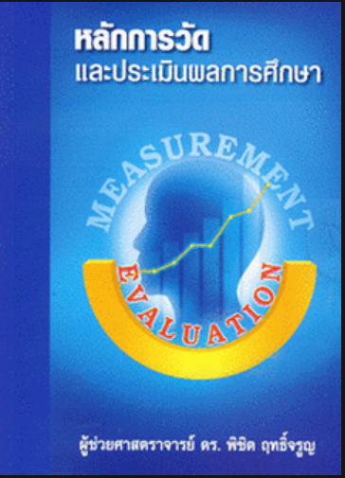



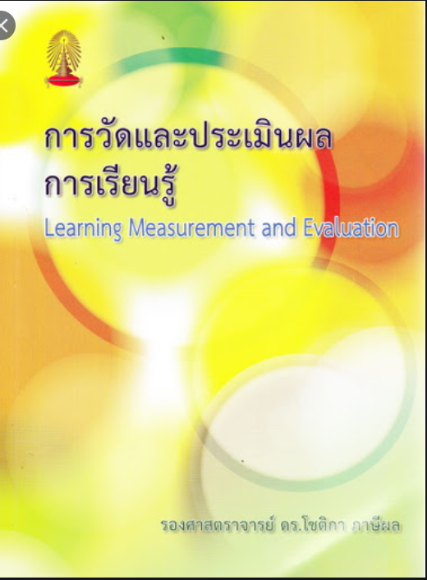


EDU2101
371.26

Slide 7
หลักสูตรที่ใช้อยู่ในปัจจุบันเป็นหลักสูตรแบบใด
มาตรฐานและตัวชี้คืออะไร
จุดมุ่งหมายของหลักสูตรฯ 51 คืออะไร

Slide 8
ความรู้เบื้องต้นเกี่ยวกับการวัดผล และประเมินผล
คำศัพท์พื้นฐานและความหมายทางการศึกษา
จุดมุ่งหมายของการวัดและประเมินผล
ประโยชน์ของการวัดผลการศึกษา
ธรรมชาติของการวัดผลการศึกษา
มาตรการวัด
ข้อคำนึงเกี่ยวกับการวัดผลการศึกษา

Slide 9
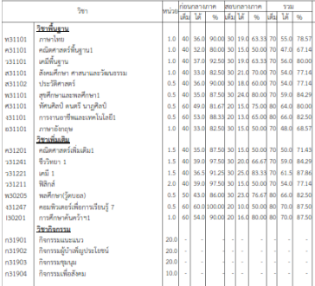


คำศัพท์พื้นฐานและความหมายทางการศึกษา

Slide 10

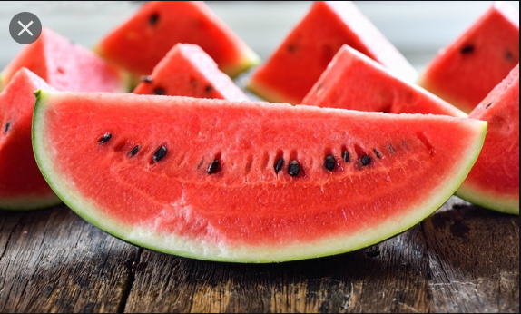

คำศัพท์พื้นฐานและความหมายทางการศึกษา
การวัดผล (measurement)
การกำหนดตัวเลขให้กับวัตถุหรือเหตุการณ์ ตามกฎเกณฑ์
เช่น ลิซ่าสูง 172 เซนติเมตร
ฟ้าชั่งแตงโมได้ 3 กิโลกรัม
เพียรสอบได้ 25 คะแนน
Kerlinger and others,1986

Slide 11
คำศัพท์พื้นฐานและความหมายทางการศึกษา
การวัดผลการศึกษา (educational measurement)
กระบวนการหาปริมาณความสามารถที่เกี่ยวข้องกับพฤติกรรมที่ต้องการ
ซึ่งเป็นผลที่มาจากการจัดการเรียนรู้ ความสามารถที่นิยมวัดได้แก่
วัดผลสัมฤทธิ์ วัดคุณลักษณะของผู้เรียน วัดทักษะปฏิบัติต่าง ๆ ของผู้เรียน

Slide 12
คำศัพท์พื้นฐานและความหมายทางการศึกษา
การประเมินผล (evaluation)
การตัดสินหรือวินิจฉัยที่มีเกณฑ์ชัดเจน (absolute criteria)
เช่น ลิซ่าสูง 172 เซนติเมตร
เพียรสอบได้ 25 คะแนน
น้อยกว่า 170 ซม. เตี้ย
มากกว่า 170 ซม. สูง
น้อยกว่า 20 คะแนน สอบตก
มากกว่า 20 คะแนน สอบผ่าน

Slide 13
คำศัพท์พื้นฐานและความหมายทางการศึกษา
การประเมินผล (assessment)
การประเมินที่มุ่งเก็บรวบรวมข้อมูลสารสนเทศทั้งเชิงปริมาณ และเชิงบรรยายอย่างเป็นระบบ
แล้วนำข้อมูลสารสนเทศที่รวบรวมได้มาเรียบเรียงให้เห็นคุณลักษณะที่แท้จริง
ทั้งจุดเด่นที่ควรพัฒนา และจุดด้อยที่ควรปรับปรุงแก้ไข

Slide 14
ความแตกต่างระหว่าง evaluation กับ assessment

Slide 15
อธิบายความแตกต่างระหว่างการวัดผลและการประเมินผล

Slide 16
คำศัพท์พื้นฐานและความหมายทางการศึกษา
การประเมินการเรียนรู้ (learning assessment)
กระบวนการที่ก่อให้เกิดสารสนเทศเพื่อการเรียนรู้ โดยการประเมินขณะเรียนรู้และการประเมินผลการเรียนรู้ของผู้เรียน สารสนเทศจากการประเมินการเรียนรู้สะท้อนประสิทธิภาพการเรียนรู้ของผู้เรียนและการสอนของผู้สอน นำไปสู่การปรับการเรียนและเปลี่ยนการสอน เพื่อให้ผู้เรียนเกิดการเรียนรู้อย่างเต็มศักยภาพและ
มีความสุข รวมทั้งกำหนดระดับคะแนนตามระดับผลสัมฤทธิ์ทางการเรียนของผู้เรียน

Slide 17
คำศัพท์พื้นฐานและความหมายทางการศึกษา
การประเมินตามสภาพจริง (authentic assessment)
กระบวนการสังเกต บันทึกและการรวบรวมข้อมูลจากผลงาน วิธีการ หรือสิ่งที่ผู้เรียนปฏิบัติ เพื่อเป็นพื้นฐานของการตัดสินใจต่อตัวผู้เรียน การประเมินผลตามสภาพจริง จะไม่เน้นการประเมินเฉพาะทักษะพื้นฐาน แต่จะเน้นประเมินทักษะการคิดที่ซับซ้อนในการทำงาน ความสามารถในการแก้ปัญหาและ
การแสดงออกที่เกิดจาการปฏิบัติในสภาพจริง ในการเรียนการสอนที่เน้นผู้เรียนเป็นสำคัญด้วย

Slide 18
ความรู้เบื้องต้นเกี่ยวกับการวัดผล และประเมินผล
คำศัพท์พื้นฐานและความหมายทางการศึกษา
จุดมุ่งหมายของการวัดและประเมินผล
ประโยชน์ของการวัดผลการศึกษา
ธรรมชาติของการวัดผลการศึกษา
มาตรการวัด
ข้อคำนึงเกี่ยวกับการวัดผลการศึกษา

Slide 19
เป้าหมายของสาระการเรียนรู้ของนักศึกษาคืออะไร

Slide 20
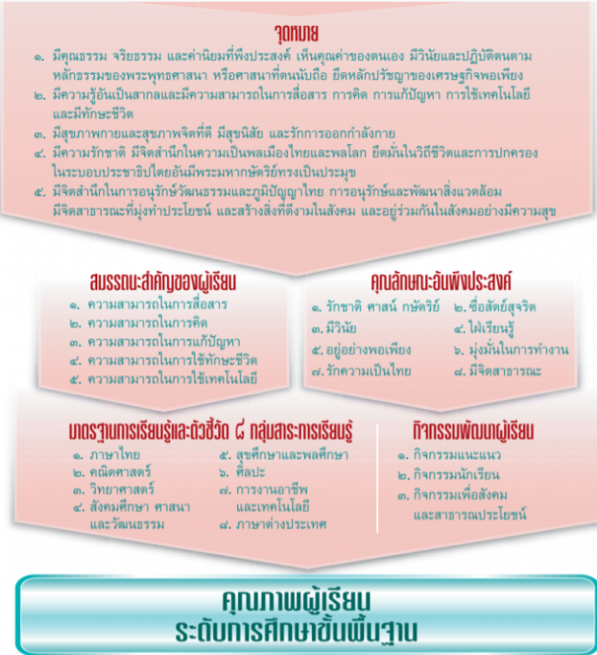
จุดมุ่งหมายของการวัดและประเมินผล

Slide 21
จุดมุ่งหมายของการวัดและประเมินผล
Cognitive domain
Affective domain
Psychomotor domain
จุดมุ่งหมาย

Slide 22
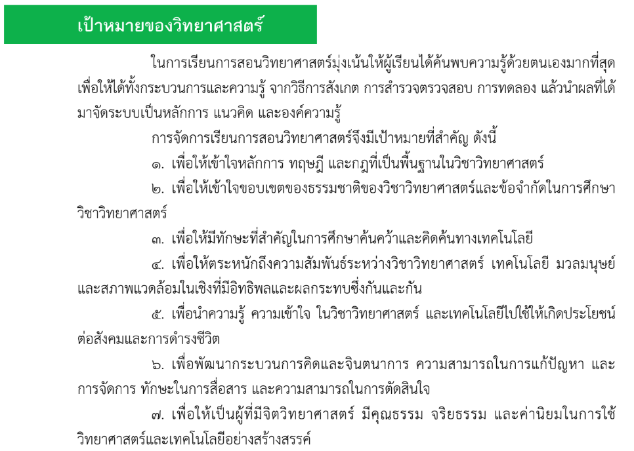
จุดมุ่งหมายของการวัดและประเมินผล

Slide 23
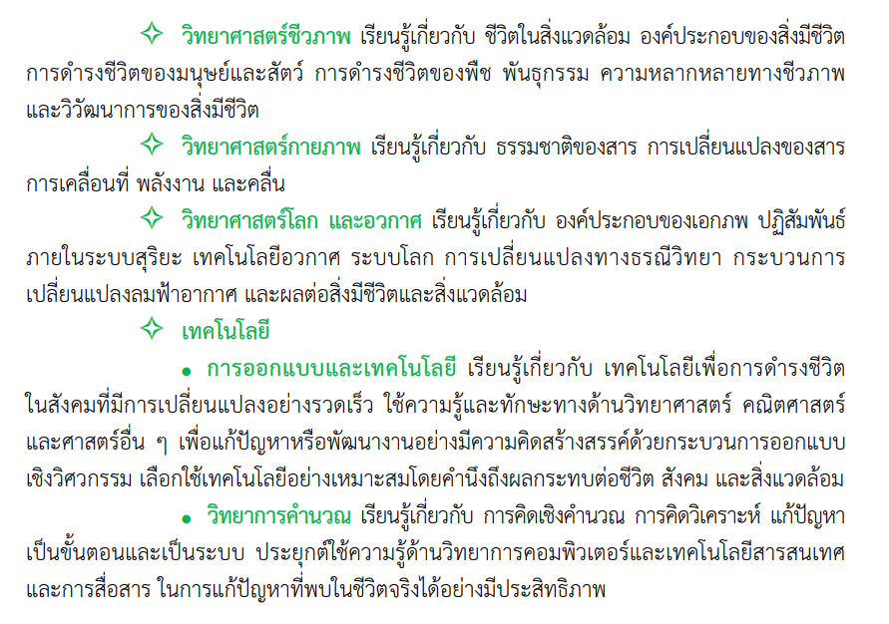
เรียนรู้อะไรในสาระวิชาวิทยาศาสตร์

Slide 24
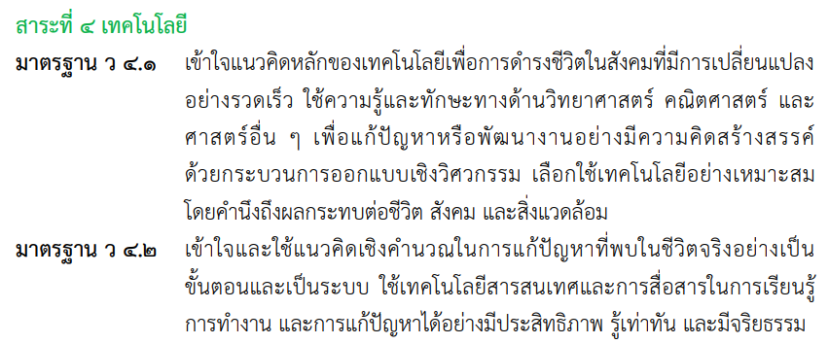

Slide 25
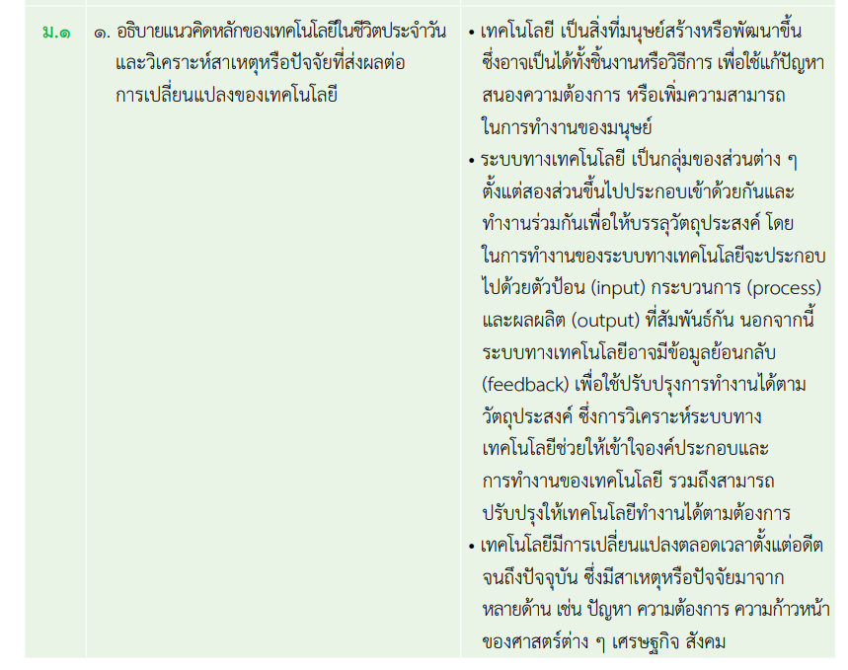
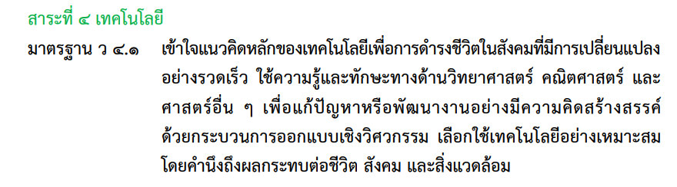

Slide 26

ที่มา https://inskru.com/idea/-M1_LCTzqfPOnRTrV1ol

Slide 27
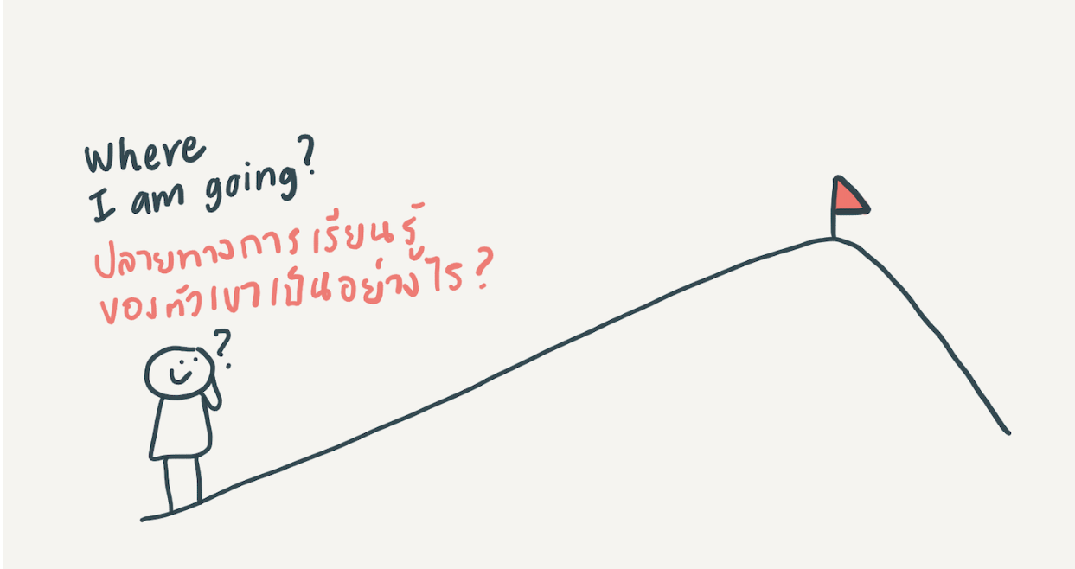
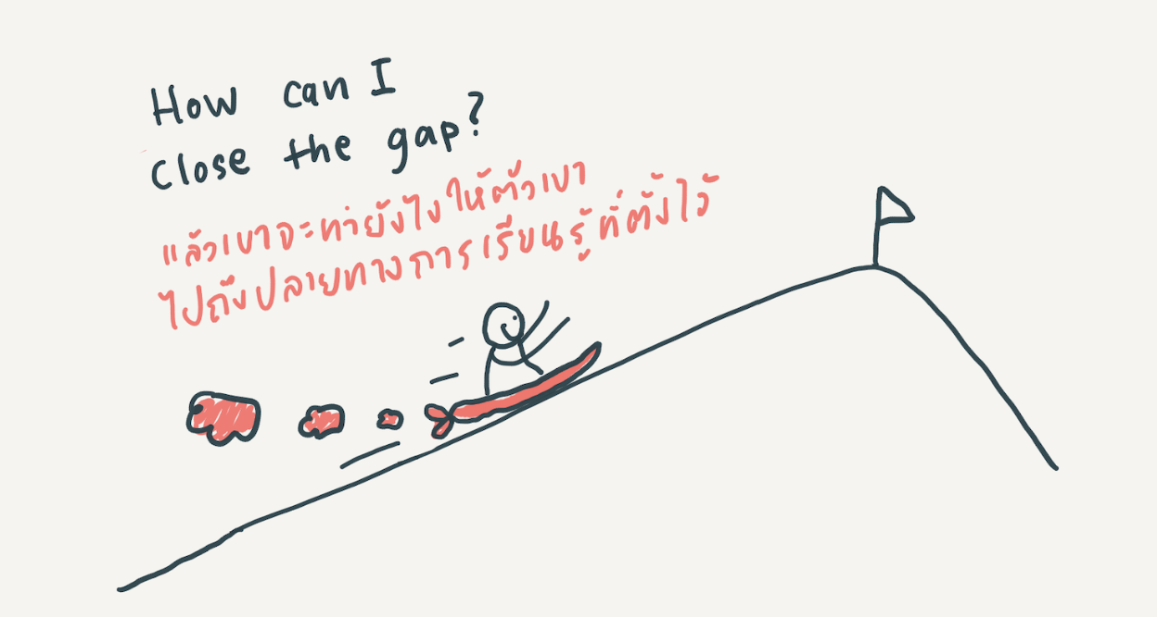
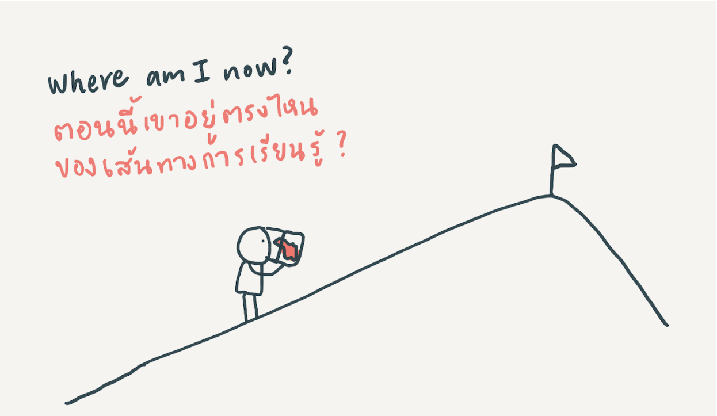
ที่มา https://inskru.com/idea/-M1_LCTzqfPOnRTrV1ol

Slide 28
จุดมุ่งหมายของการวัดและประเมินผล
Assessment for Learning
Assessment as Learning
Assessment of Learning

Slide 29
Assessment of Learning (AOL)
การประเมินผลการเรียนรู้ (AOL) กระบวนการรวบรวมหลักฐานข้อมูลเชิงประจักษ์ต่าง ๆ
เมื่อสิ้นสุดกระบวนการเรียนรู้เพื่อตัดสินคุณค่าในการบรรลุวัตถุประสงค์
หรือผลลัพธ์การเรียนรู้ เป็นการประเมินผลสัมฤทธิ์ทางการเรียน
ซึ่งแสดงถึงมาตรฐานทางวิชาการในเชิงสมรรถนะและคุณลักษณะที่พึงประสงค์
สารสนเทศดังกล่าวนำไปใช้ในการกำหนดระดับคะแนนให้ผู้เรียน
รวมทั้งใช้ในการปรับปรุงหลักสูตรและการเรียนการสอน

Slide 30
Assessment for Learning
การประเมินเพื่อการเรียนรู้ (AFL) การประเมินศักยภาพและความสามารถของผู้เรียนต่อเรื่องนั้น ๆ โดยมีจุดมุ่งหมายเพื่อให้ผู้เรียนเข้าใจ หรือวินิจฉัยปัญหาการเรียนรู้และมองเห็นแนวทางการพัฒนาต่อของตนเอง เป็นการประเมินเพื่อสร้างให้ผู้เรียนเกิดการเรียนรู้และเข้าใจในทักษะของตัวเองเพื่อที่จะให้เด็ก ๆ นำความเข้าใจที่เกิดขึ้นไปพัฒนาตัวเองต่อไป การประเมินตามแนวทางนี้เป็นการประเมินความก้าวหน้า (Formative Assessment)

Slide 31
Assessment as Learning
การประเมินเป็นการเรียนรู้ (AAL) การประเมินตนเองเพื่อช่วยให้ผู้เรียนตระหนักในการเรียนรู้ของตนเองและแสวงหาแนวทางพัฒนาตนเองอย่างต่อเนื่อง

Slide 32
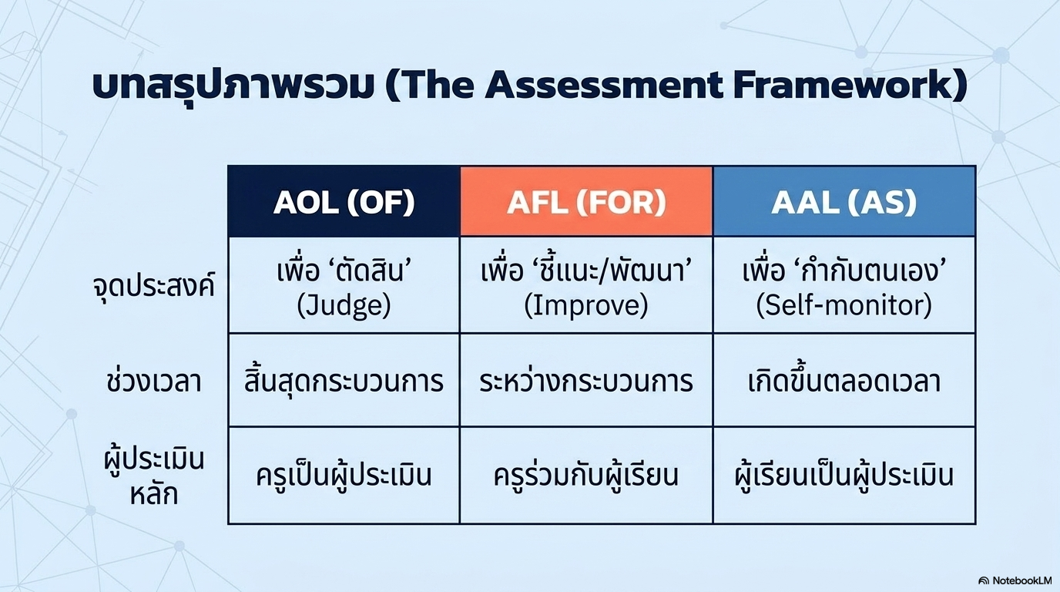

Slide 33
การวัดผล VS การประเมินผล
ป้อมสอบตกวิชาสังคม ตู๋ได้เกรด 1 วิชาจริยธรรม
หนูเตี๋ยกว่าชาดา พิธาได้ 312 คะแนน
แสนดีได้เงินมาโรงเรียน 500 บาท ตีรวิชช์เป็นนักศึกษาที่ดี
ม้าเบอร์ 4 วิ่งช้าที่สุด ลมพัดด้วยความเร็ว 40 กิโลเมตร/ชั่วโมง

Slide 34


Slide 35
There are five main processes that take place in assessment for learning
(i) Questioning enables a student, with the help of their teacher, to find out what level they are at.
(ii) The teacher provides feedback to each student about how to improve their learning.
(iii) Students understand what successful work looks like for each task they are doing.
(iv) Students become more independent in their learning, taking part in peer assessment and self-assessment.
(v) Summative assessments (e.g. the student’s exam or portfolio submission) are also used formatively to help them improve.

Slide 36
ความรู้เบื้องต้นเกี่ยวกับการวัดผล และประเมินผล
คำศัพท์พื้นฐานและความหมายทางการศึกษา
จุดมุ่งหมายของการวัดและประเมินผล
ประโยชน์ของการวัดผลการศึกษา
ธรรมชาติของการวัดผลการศึกษา
มาตรการวัด
ข้อคำนึงเกี่ยวกับการวัดผลการศึกษา

Slide 37
ประโยชน์ของการวัดผลการศึกษา
ต่อตนเอง
ต่อผู้สอน
ต่อฝ่ายแนะแนว
ต่อฝ่ายบริหาร

Slide 38
ความรู้เบื้องต้นเกี่ยวกับการวัดผล และประเมินผล
คำศัพท์พื้นฐานและความหมายทางการศึกษา
จุดมุ่งหมายของการวัดและประเมินผล
ประโยชน์ของการวัดผลการศึกษา
ธรรมชาติของการวัดผลการศึกษา
มาตรการวัด
ข้อคำนึงเกี่ยวกับการวัดผลการศึกษา

Slide 39
ธรรมชาติของการวัดผลการศึกษา
Incomplete
Indirect
Absolute Zero
Error
Relation

Slide 40
Incomplete
การวัดผลทางการศึกษาเป็นการวัดที่ไม่สมบูรณ์
เช่น เลือกแค่บางเนื้อหา หรือจุดประสงค์การเรียนรู้ หรือข้อแบบทดสอบน้อยเกินไป

Slide 41
Indirect
การวัดผลทางการศึกษาเป็นการวัดผลทางอ้อม
เช่น การนำคะแนนมาแปลผลอาจผิดพลาดได้
หรือหลังการเรียนรู้ผู้เรียนมีพฤติกรรมเปลี่ยนแปลงดีขึ้น

Slide 42
Error
การวัดผลทางการศึกษามีความคาดเคลื่อน
เช่น - ผู้ถูกวัด (เช่น สุขภาพไม่ดี ไม่พร้อม หรือทุจริต)
- สิ่งภายนอก (เช่น อากาศร้อนขณะทำการทดสอบ โจทย์พิมพ์ผิด)
X = X_{t} + X_{e}

Slide 43
Relation
การวัดผลทางการศึกษาแสดงในรูปของความสัมพันธ์
เปรียบเทียบกับคะแนนเต็ม เรียกว่าเปอร์เซ็นต์
เทียบกับคะแนนเฉลี่ยของกลุ่ม
เทียบกับเกณฑ์ที่กำหนด

Slide 44
Absolute Zero
การวัดผลทางการศึกษาเป็นการวัดที่ไม่มีศูนย์แท้หรือศูนย์สมบูรณ์

Slide 45
ความรู้เบื้องต้นเกี่ยวกับการวัดผล และประเมินผล
คำศัพท์พื้นฐานและความหมายทางการศึกษา
จุดมุ่งหมายของการวัดและประเมินผล
ประโยชน์ของการวัดผลการศึกษา
ธรรมชาติของการวัดผลการศึกษา
มาตรการวัด
ข้อคำนึงเกี่ยวกับการวัดผลการศึกษา

Slide 46
มาตรฐานการวัด
Nominal Scale
Ratio Scale
Ordinal Scale
Interval Scale

Slide 47
Nominal Scale
มาตรานามบัญญัติ เป็นการวัดเพื่อจำแนกหรือให้สัญลักษณ์กับสิ่งต่าง ๆ
ไม่สามารถเปรียบเทียบได้ และแสดงความแตกต่างของสิ่งต่าง ๆ
เช่น จำแนกเพศ อาชีพ ระดับการศึกษา

Slide 48
Ordinal Scale
มาตราเรียงลำดับ เป็นการวัดเพื่อนำมาเปรียบเทียบ
หรือจัดอันดับ หรือเรียงตามคุณภาพ
เช่น เพียรเก่งกว่าพีท
ลุงพลสอบได้ที่ 1 เจนนี่สอบได้ที่ 2

Slide 49
Interval Scale
มาตราอัตรภาค เป็นการวัดเพื่อนำมาเปรียบเทียบ
แต่ละหน่วยที่เกิดจากการวัดมีระยะห่างเท่ากัน
เช่น สอบได้ 20 คะแนน กับ 15 คะแนน
และ 12 คะแนน กับ 7 คะแนน
มาตรวัดประเภทนี้ ศูนย์สมมติ (ไม่มีศูนย์แท้)

Slide 50
Ratio Scale
มาตราอัตราส่วน เป็นการวัดที่มีลักษณะสมบูรณ์
เพราะมีศูนย์แท้ (Absolute Zero)

Slide 51
ความรู้เบื้องต้นเกี่ยวกับการวัดผล และประเมินผล
คำศัพท์พื้นฐานและความหมายทางการศึกษา
จุดมุ่งหมายของการวัดและประเมินผล
ประโยชน์ของการวัดผลการศึกษา
ธรรมชาติของการวัดผลการศึกษา
มาตรการวัด
ข้อคำนึงเกี่ยวกับการวัดผลการศึกษา

Slide 52
ข้อคำนึงเกี่ยวกับการวัดผลการศึกษา
ไม่ควรทำเฉพาะปลายภาคหรือสิ้นปี
การสอบ การวัดผล เป็นส่วนหนึ่งของการวจัดการเรียนรู้ แยกไม่ได้
ควรใช้การสอบเพื่อค้นหาสมรรภาพของผู้เรียน
อย่าสอนเพื่อสอบหรือสอนให้ตรงกับข้อสอบ
ผลผลิตของการศึกษาขั้นสุดท้ายคือการเปลี่ยนแปลงพฤติกรรม ความคิด และปฏิบัติได้
ข้อสอบควรเขียนตามความสำคัญของหลักสูตร
อย่าใช้ผลการสอบของนักเรียนไปประเมินผลงาน

